Slide 1
COURS AVANCÉ KNX
KNX Secure

Slide 2
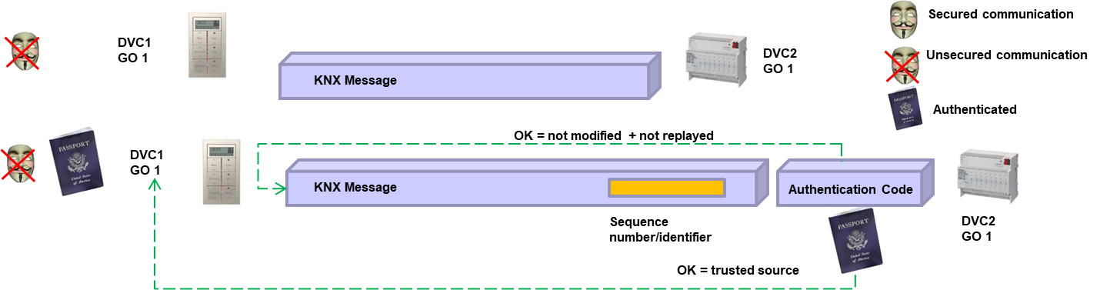
télégramme KNX non sécurisé – télégramme KNX avec authentification

Slide 3
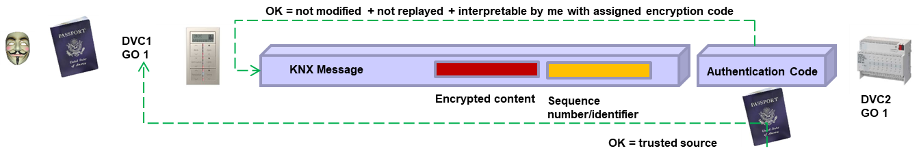
Télégramme KNX avec un cryptage supplémentaire des données utilisateur

Slide 4
KNX IP Secure
Notes:
S

Slide 5
KNX Data Secure

Slide 6
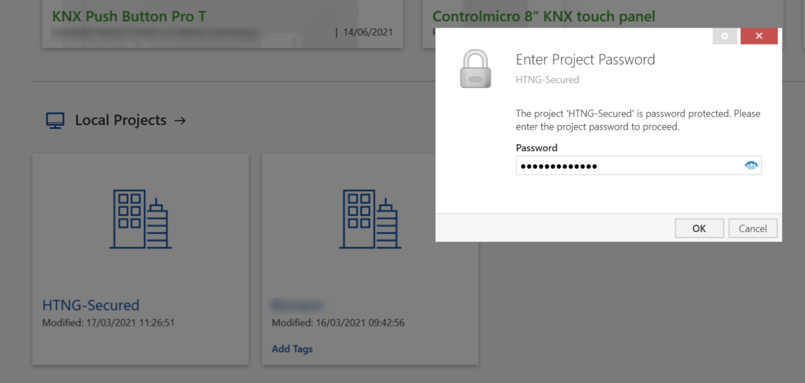
Ouverture d'un projet ETS protégé par mot de passe

Slide 7
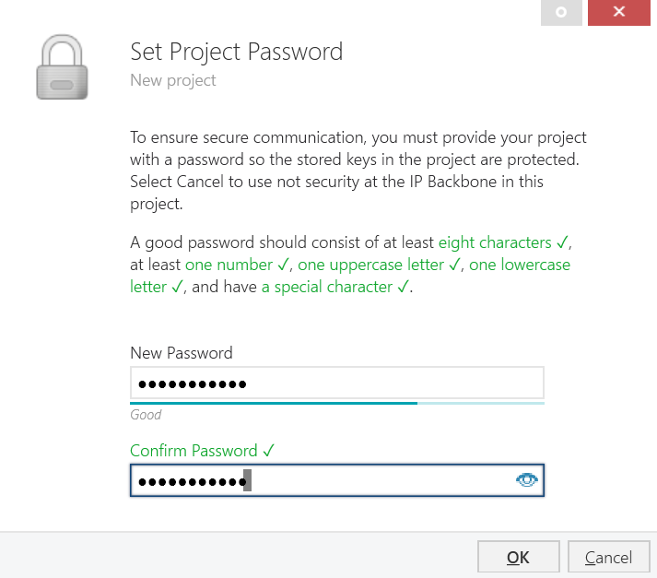
Allocation d'un mot de passe de projet qui combine des lettres, des chiffres et des caractères

Slide 8
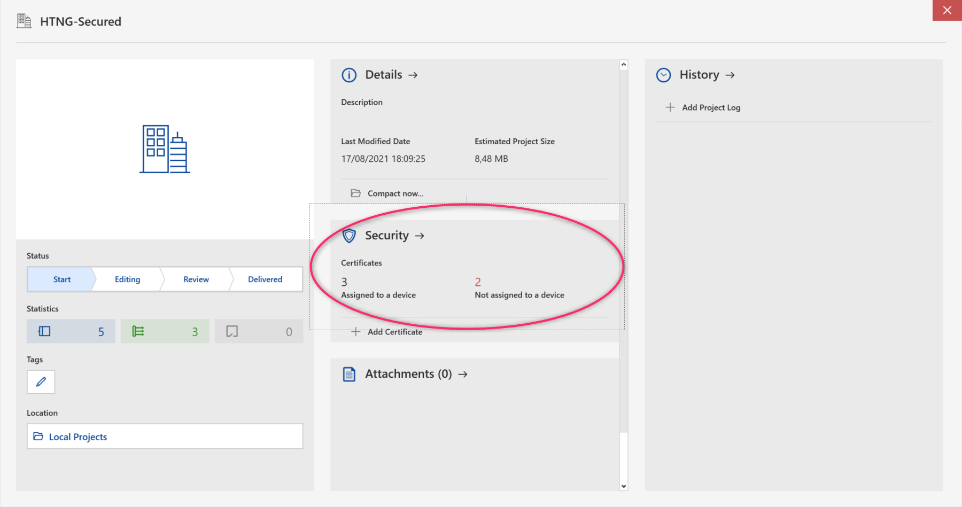
Informations sur le projet d'un projet contenant des participants sécurisés

Slide 9
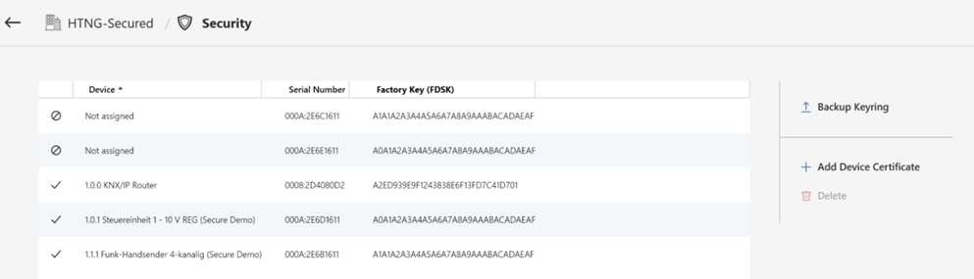
L'onglet ''Sécurité'' d'un projet ETS avec des produits KNX Secure
Possibilité d'exporter les informations de clé
Possibilité d'ajouter un autre certificat de participant

Slide 10
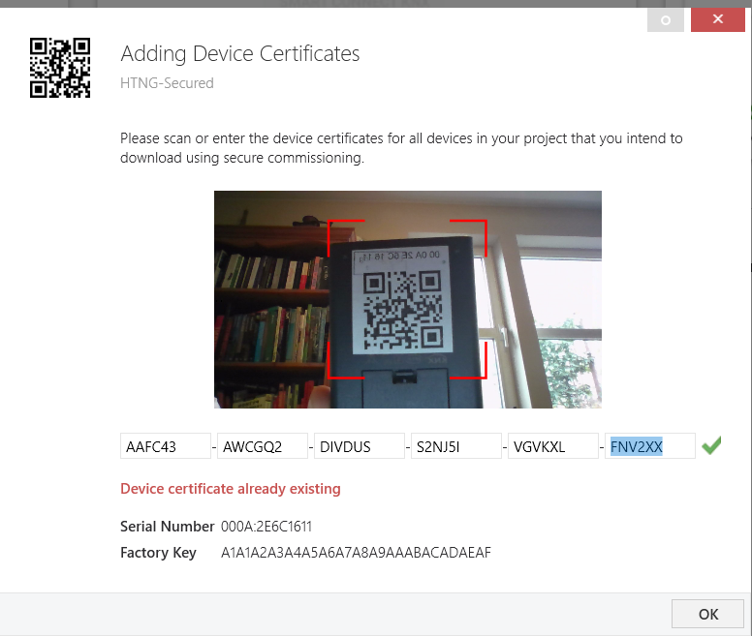
Lecture/saisie des certificats de participants KNX Secure
QR code
Une webcam intégrée, qui peut être utilisé pour scanner le code QR (si disponible)
Indication que le certificat a déjà été scanné et fait partie du projet
Zone de saisie pour l'entrée manuelle de la clé FDSK

Slide 11
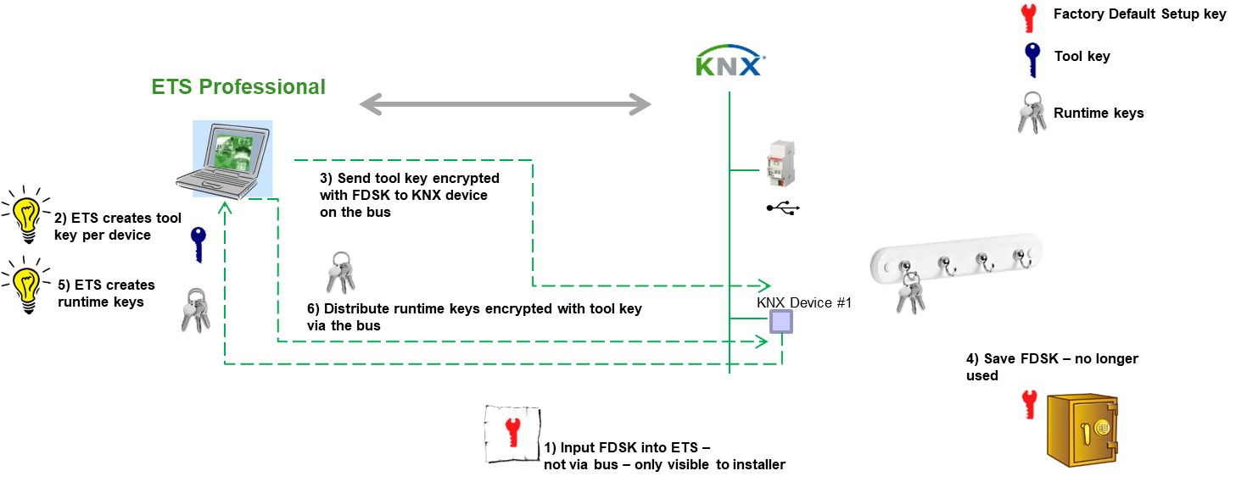
Méthode pour générer et télécharger des clés de sécurité

Slide 12
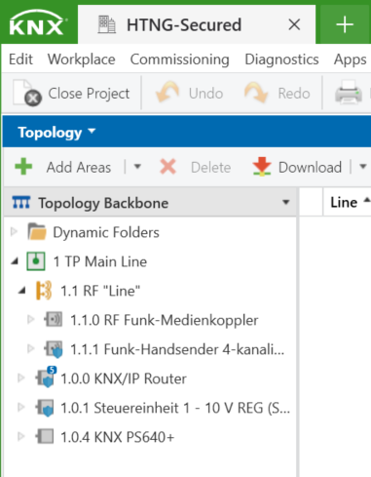
illustration de produits KNX Secure dans la topologie
Participant KNX non sécurisé
Participant KNX sécurisé

Slide 13
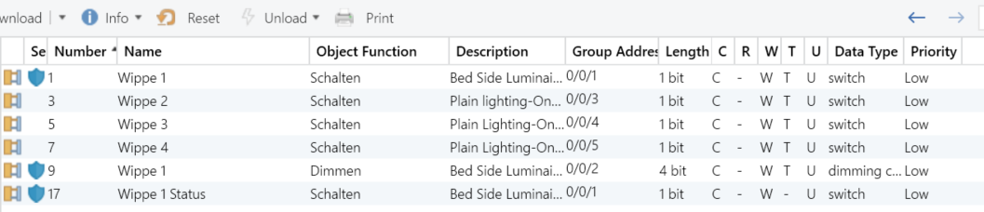
Sélection d'un produit KNX Secure – Liste des objets de groupe
Objet de groupe avec adresses de groupe sécurisée
Objet de groupe avec adresse de groupe standard

Slide 14
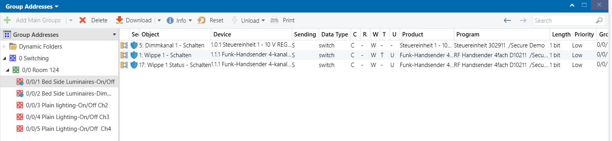
Sélection d'une adresse de groupe et associations correspondantes
Adresse de groupe sécurisée
Adresse de groupe standard

Slide 15
Paramètre de sécurité de l'adresse de groupe

Slide 16
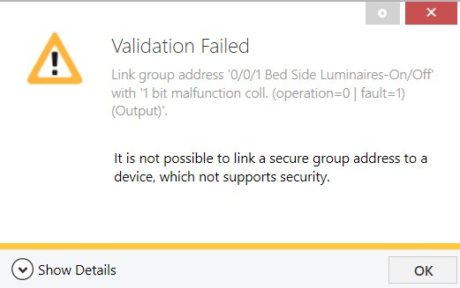
La validation a échoué

Slide 17
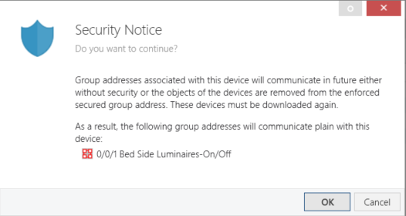
Notification de sécurité

Slide 18
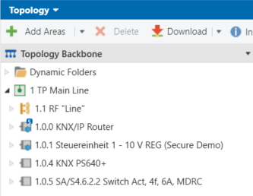
Paramètres de la zone IP (1)
Cliquez sur le mot 'Topologie ligne réseau'

Slide 19
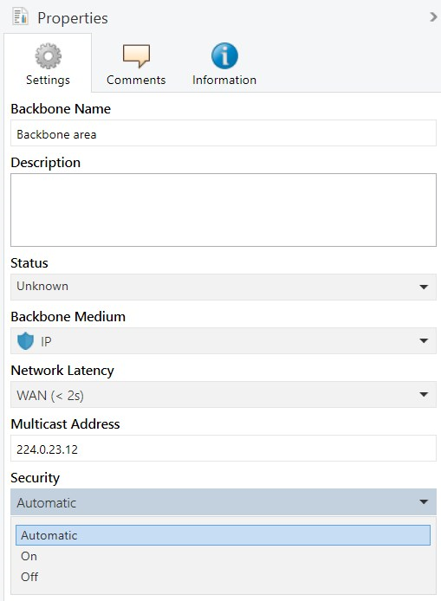
Paramètres de la zone IP (2)

Slide 20
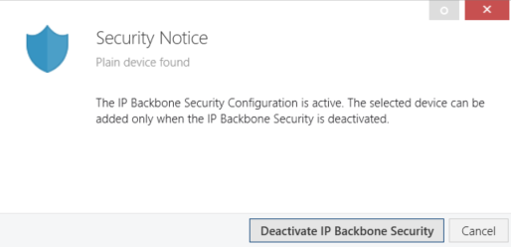
Notification de sécurité

Slide 21
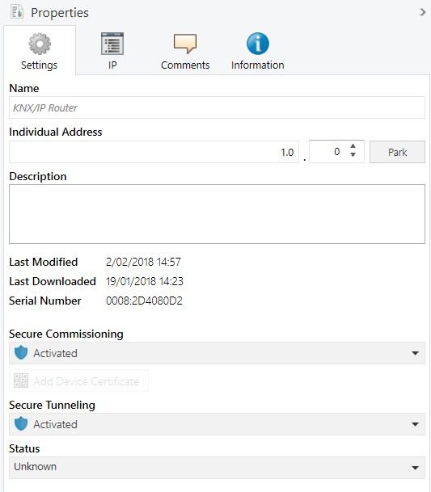
Sélection d'un produit KNP IP Sécure – Propriétés – Paramètres

Slide 22
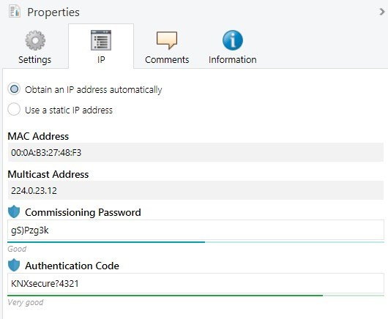
Sélection d'un produit KNX IP Secure – Propriétés – IP

Slide 23
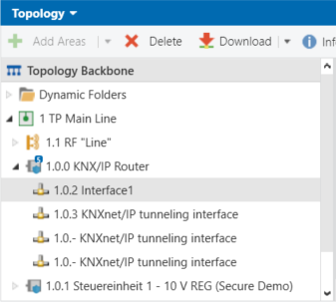
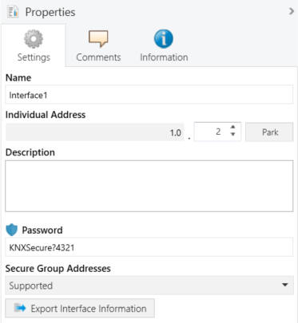
Sélection d'une interface de tunnel KNX IP dans la topologie

Slide 24
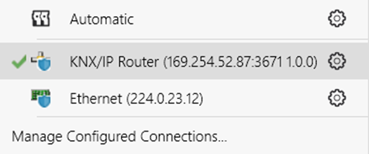
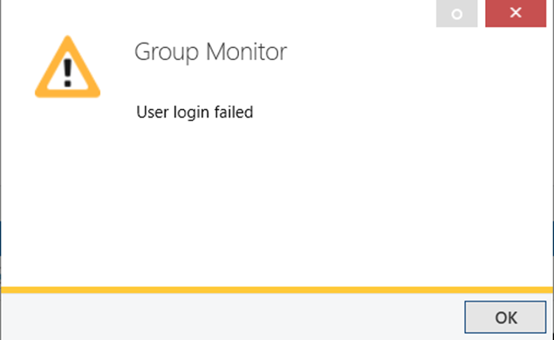
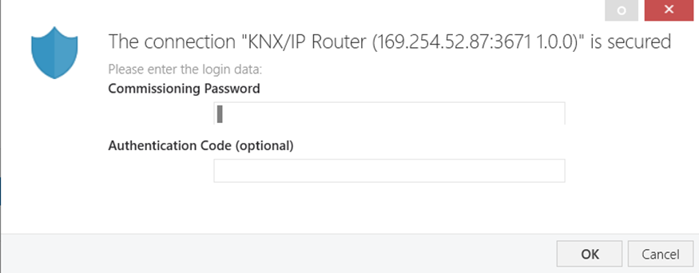
Message d'erreur - la connexion avec l'interface de tunnel KNX IP Secure a échoué

Slide 25
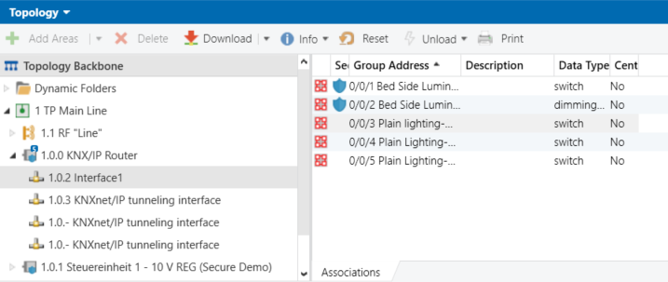
Attribution d'adresses de groupe sécurisées à une interface de tunnel IP

Slide 26
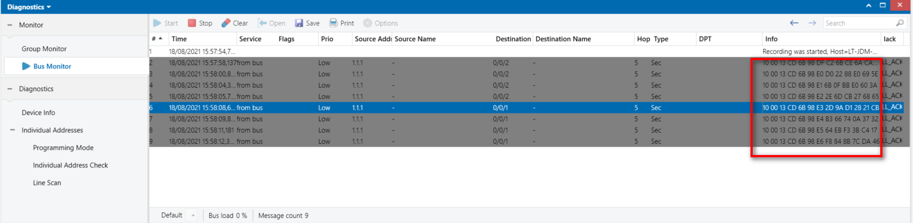
Surveillance du trafic de télégrammes sans ouverture du projet ETS correspondant
Données utilisateur non interprétables

Slide 27
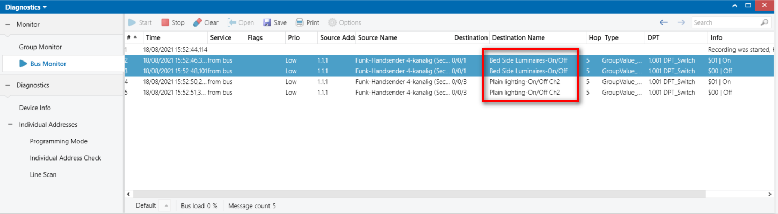
Surveillance du trafic de télégrammes avec ouverture du projet ETS correspondant
Données utilisateur interprétables

Slide 28
Options d'impression des paramètres de sécurité

Slide 29




Proxy de sécurité
1/1 Standard
1/1/1 Sécurisé
1.0.20 Standard
Proxy de sécurité
1.1.30 Sécurisé

Slide 30
Domaines de sécurité
1.0.0 Routeur IP sans proxy de sécurité
0.0 Ligne réseau IP
1.0 Zone TP
1.0.7 Actionneur TP
1.1 Ligne RF
1.1.2 Capteur RF
1.1.0 Coupler de média avec proxy de sécurité
Domaine de sécurité

Slide 31
Transférer des domaines
Exemples
Une adresse de groupe est liée à un objet sécurisé dans la ligne 1.1 et à un objet standard à la ligne 2.1
Une adresse de groupe est liée à un objet sécurisé à la ligne 1.1 et à un objet standard aux lignes 2.1 et 1.0
Une adresse de groupe est liée à un objet sécurisé dans les lignes 1.1 et 3.1 un objet standard dans les lignes 2.1 et 1.0
1.1 S
1.0 ?
0.0 ?
2.0 ?
2.1 P
1.1 S
1.0 S
0.0 S
2.0 S
2.1 P
1.1 S
1.0 P
0.0 ?
2.0 ?
2.1 P
1.1 S
1.0 P
0,0 P
2.0 P
2.1 P
2.0 ?
2.1 P
2.0 S
2.1 P
1.1 S
1.0 P
0.0 ?
1.1 S
1.0 P
0.0 S
3.0 ?
3.1 S
3.0 S
3.1 S

Slide 32
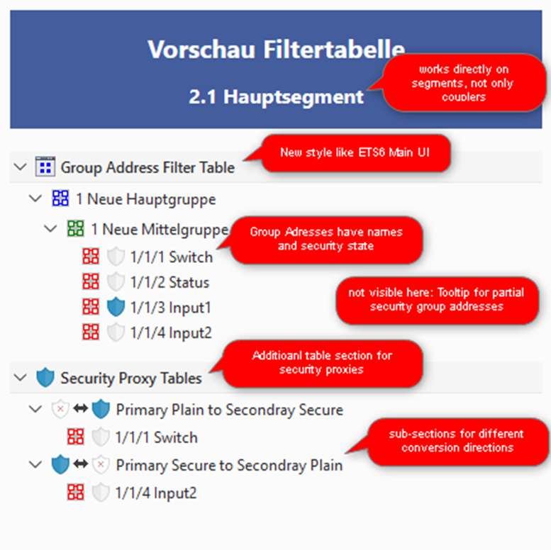
Aperçu de la table de filtre

Slide 33
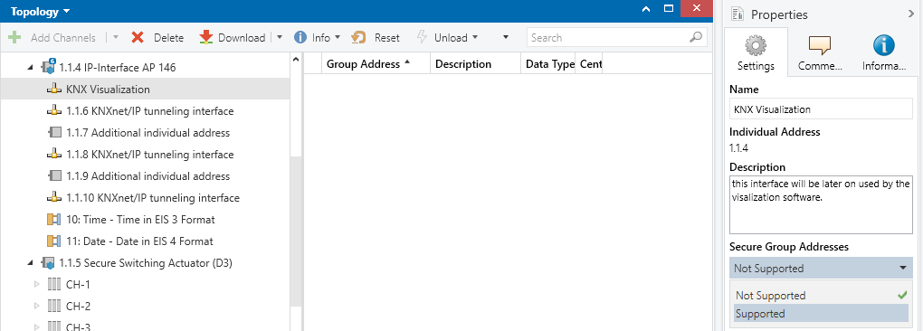
Support de sécurité des logiciels sur les interfaces

Slide 34
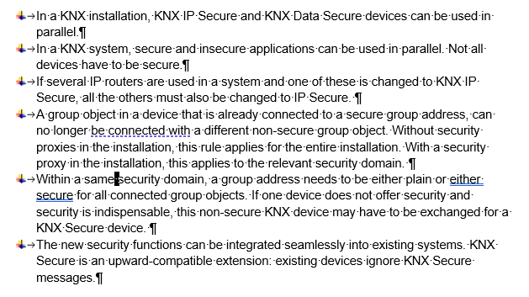
Résumé

